Slide 1


P o r t f o l i o .
생일.
전화번호.
E-메일.
주소지.
1999. 11. 15
010-8131-2128
hpy469@gmail.com
충청남도 당진시
최종학력.
2018.02 - 신평고등학교 졸업
2024.02 - 한국공학대학교(구 한국산업기술대학교) 게임공학과 졸업예정
Skills.
언어.
- C
- C++11
- Python
- Lua Script
서버.
- IOCP
- Multithread
- MS SQL
클라이언트.
- Windows API
- OpenGL
- Unity
ETC.
- Git
김승환
金承煥, KIM SEUNG HWAN

Slide 2
C o n t e n t s .
01.
02.
03.
04.
졸업작품
게임 서버 프로그래밍
네트워크 게임 프로그래밍
기타 작업물

Slide 3
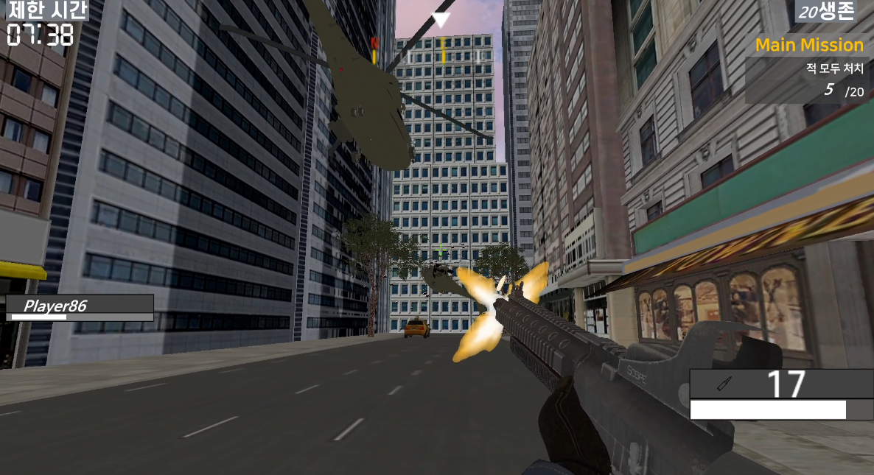
01. 졸업작품
게임명 | Revenger (리벤저)
게임 장르 | 3D 멀티플레이 FPS
개발 기간 | 2022.07 ~ 2023.07
개발 인원 | 3명 (클라이언트 1명, 서버 2명)
사용 기술 | C++ 멀티스레드 IOCP DirectX12
역할 (구현 내용) | 서버 프로그래머 - 플레이어 이동, 회전, 공격 등 각종 동기화 작업 - 컨텐츠 구현 (미션, 적 처치, 점령) - 로비 구현 (방 생성, 방 진입, 랜덤 매칭) - 분산 서버 제작 - 서버 이중화를 통한 고가용성 구현
Git
시연 영상 | https://www.youtube.com/watch?v=ATHFmVmYl7c
특이사항 | 2023년 한국공학대전 전시 및 특성화장학금 대상으로 선정됨.

Slide 4
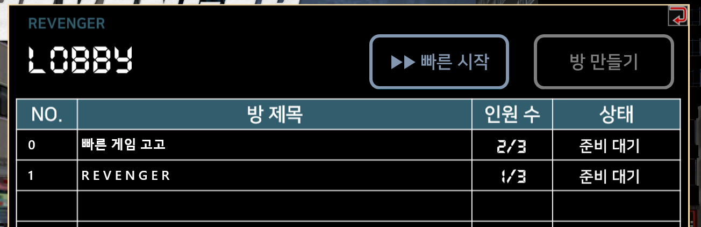
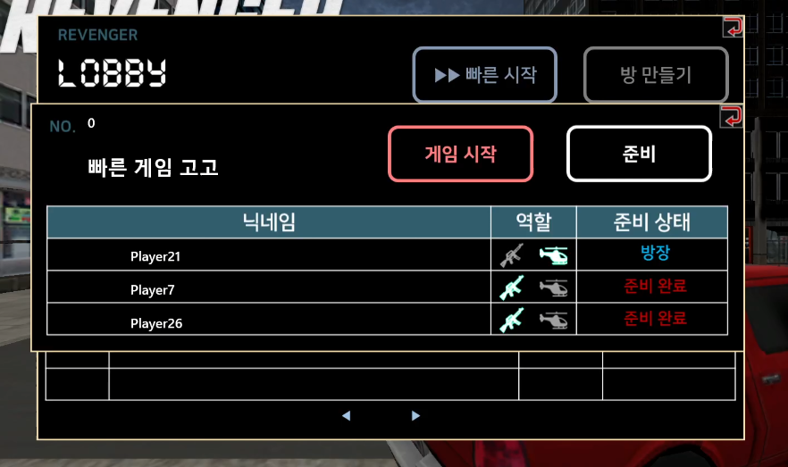
01. 구현 내용: 로비 서버
▶ 로비 화면
▶ 방 화면
로비 기능 방 만들기, 방 진입, 매칭
- 방 만들기
방 만들기 버튼을 부르면 새로운 방을 생성하고
그 방으로 진입합니다. 이 때 자신은 그 방의 방장이 됩니다.
- 방 진입
직접 참여를 원하는 방을 눌러 입장하거나 빠른 시작
버튼을 눌러 입장하는 방법으로 두 가지 방법이 있습니다.
- 매칭
빠른 시작 버튼을 누르게 되면 로비 서버에서 참여 가능한
방을 매칭해주고, 그 방으로 입장하게 됩니다.
(매칭 기준: 만원이 아니면서 방 인원수가 가장 많은 방 → 방 번호가 작은 방)
방 기능 역할 선택, 준비(방장이 아닌 일반 유저), 게임 시작(방장)
- 역할 선택
소총과 헬기 아이콘을 통해 자신의 인 게임 역할을 선택할 수 있습니다.
- 준비
방장이 아닌 유저는 준비 버튼을 눌러 자신의 준비 상태를 바꿀 수 있습니다.
- 게임 시작
방장은 자신을 제외한 모든 유저가 준비 되었을 때 게임 시작 버튼을 눌러
방에 있는 모든 유저들을 게임으로 진입하게 할 수 있습니다.

Slide 5
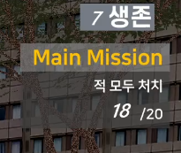
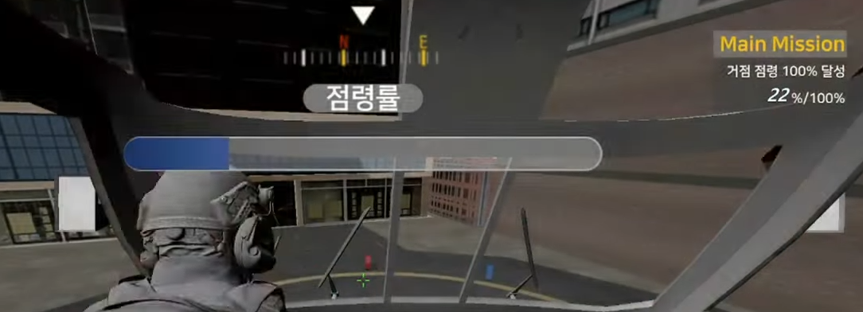
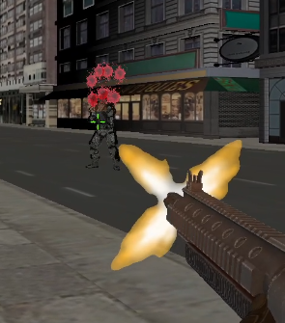
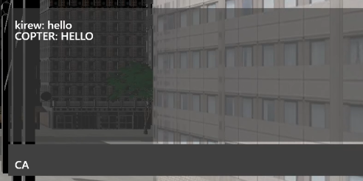
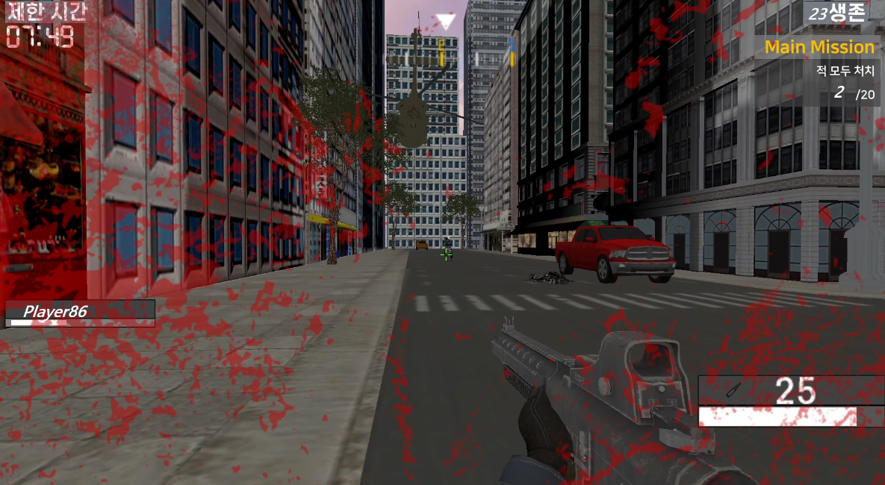
01. 구현 내용: 인 게임
▶ 미션
▶ 공격 & 피격 검사
▶ 채팅

Slide 6
01. 중점 연구 과제: 분산 서버 제작 및 서버 이중화
- 분산 서버 제작

Slide 7
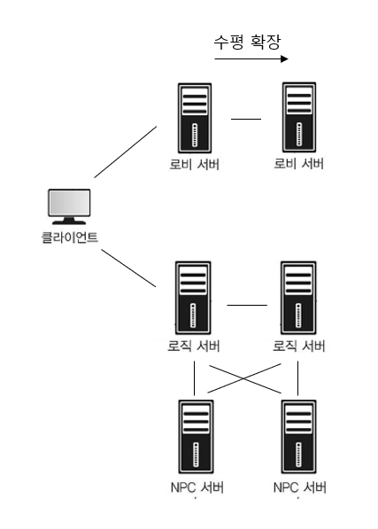
01. 졸업작품
- 서버 이중화를 통한 고가용성 구현

Slide 8
02. 게임 서버 프로그래밍
게임명 | Simplest MMORPG
게임 장르 | MMORPG
개발 기간 | 2023.05 ~ 2023.06
개발 인원 | 1명
사용 기술 | C++11 멀티스레드 IOCP Lua Script MS SQL
구현 내용
Git
시연 영상

Slide 9
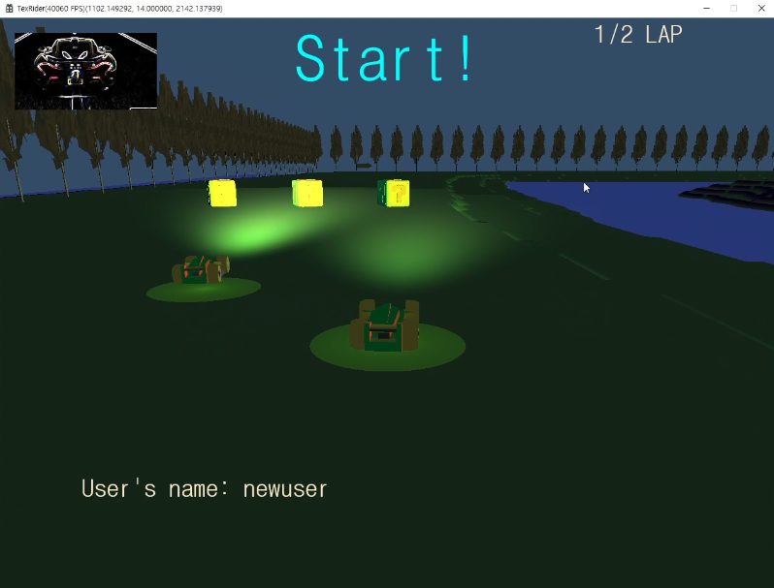
03. 네트워크 게임 프로그래밍
게임명 | 미정
게임 장르 | 3D 멀티플레이 레이싱 게임
개발 기간 | 2022.11 ~ 2022.12
개발 인원 | 3명
사용 기술 | C++11 TCP/IP DirectX12
역할 (구현 내용) | 서버 프로그래머 - 서버 프레임워크 제작 - 플레이어 회전 계산 및 동기화 작업 - 플레이어와 다른 오브젝트와의 충돌검사 - 컨텐츠 구현 (아이템 효과, 주행 시간 측정)
Git | https://github.com/kiption/Network_Game_Programming
시연 영상 | https://youtu.be/GooATFiHUyA

Slide 10
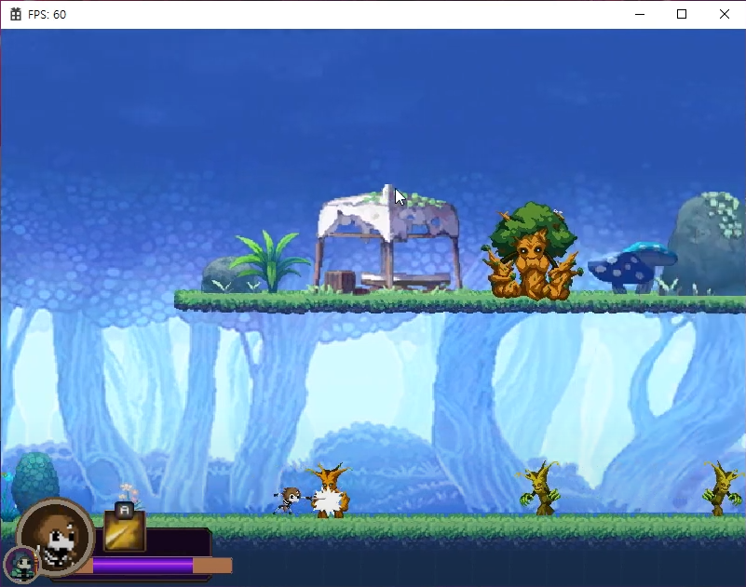
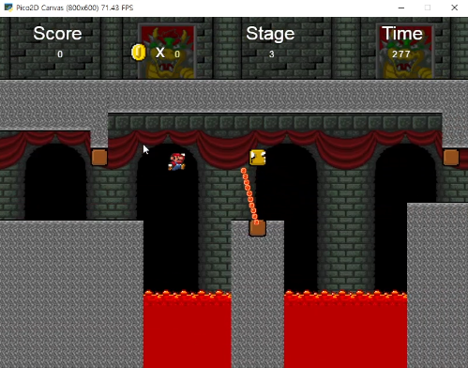
04. 기타 작업물
게임명 | Skul: The Hero Slayer 모작
게임 장르 | 2D 액션 플랫포머
개발 기간 | 2021.05 ~ 2021.06
개발 인원 | 2명 (클라이언트 2명)
사용 기술 | C, C++, Windows API
게임명 | 슈퍼 마리오 브라더스 모작
게임 장르 | 2D 액션 플랫포머
개발 기간 | 2021.10 ~ 2021.12
개발 인원 | 1명
사용 기술 | Python

Slide 11
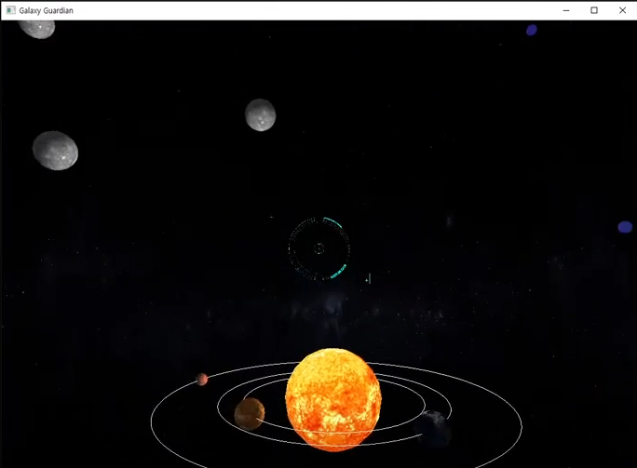
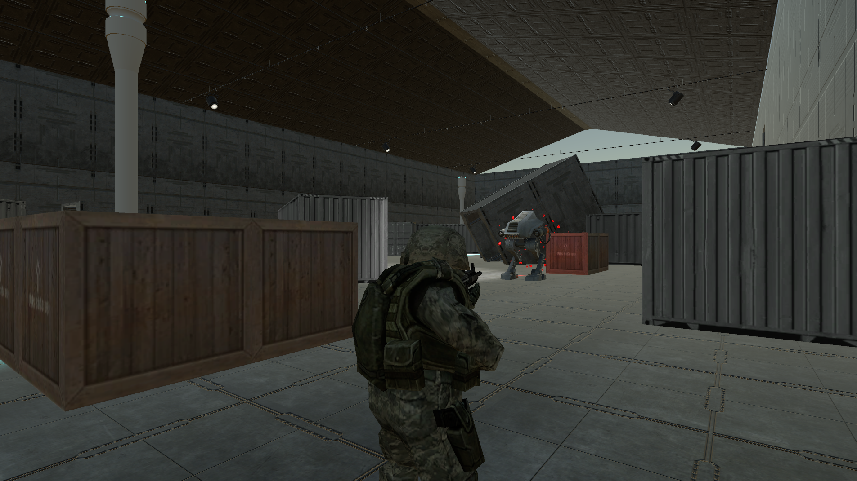
04. 기타 작업물
게임명 | Galaxy Guardian
게임 장르 | 3D 슈팅게임
개발 기간 | 2021.11 ~ 2021.12
개발 인원 | 2명 (클라이언트 2명)
사용 기술 | C++, OpenGL
게임명 | 미정
게임 장르 | 3D 싱글플레이 TPS
개발 기간 | 2023.05 ~ 2023.06
개발 인원 | 1명
사용 기술 | C#, Unity

